Slide 1
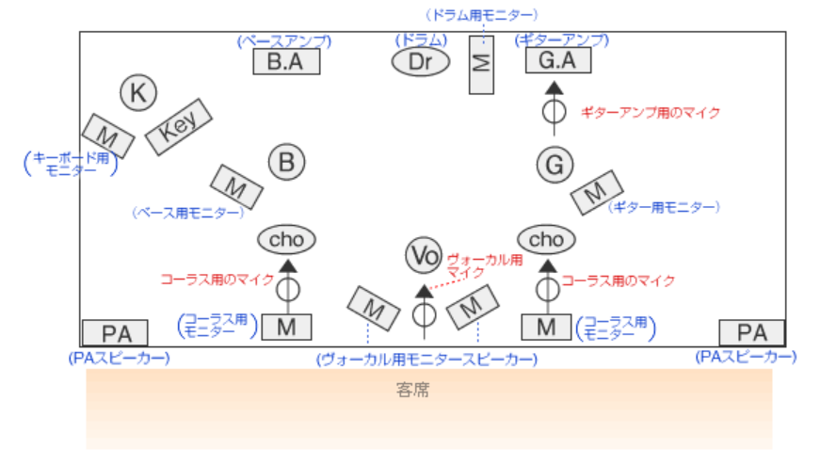
記入例（参考）
【セット図】（瑞木太郎）
【特記事項】（PAさんへの伝達事項、希望機材などあれば、わかりやすくご記入ください。機材に限りがあり、ご要望にそえない場合もあります）

Slide 2
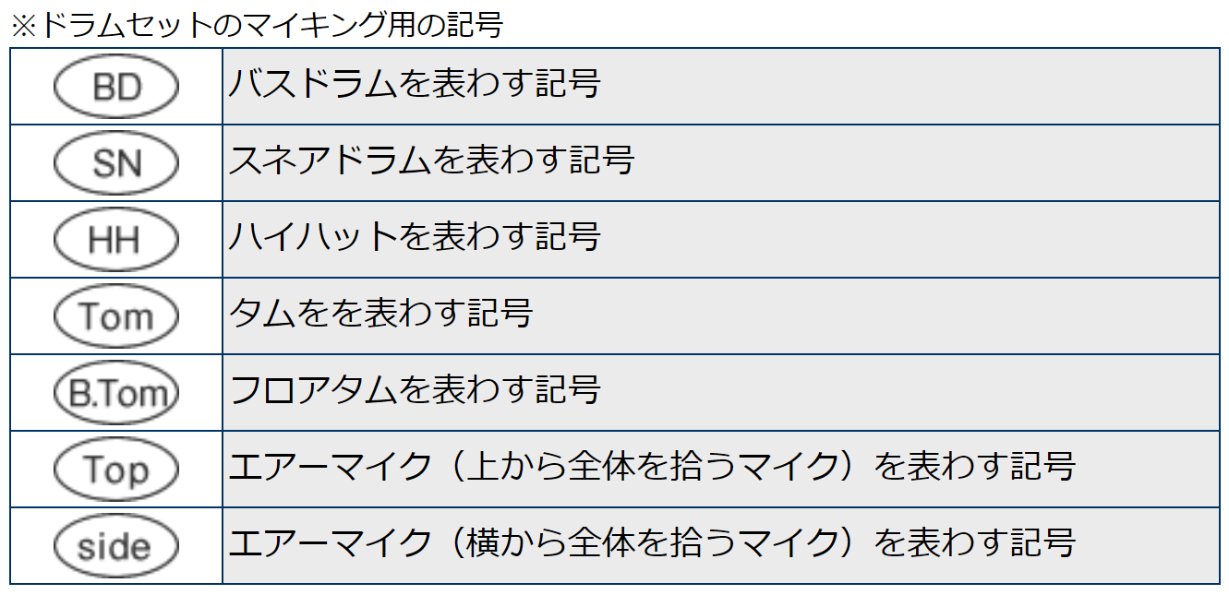
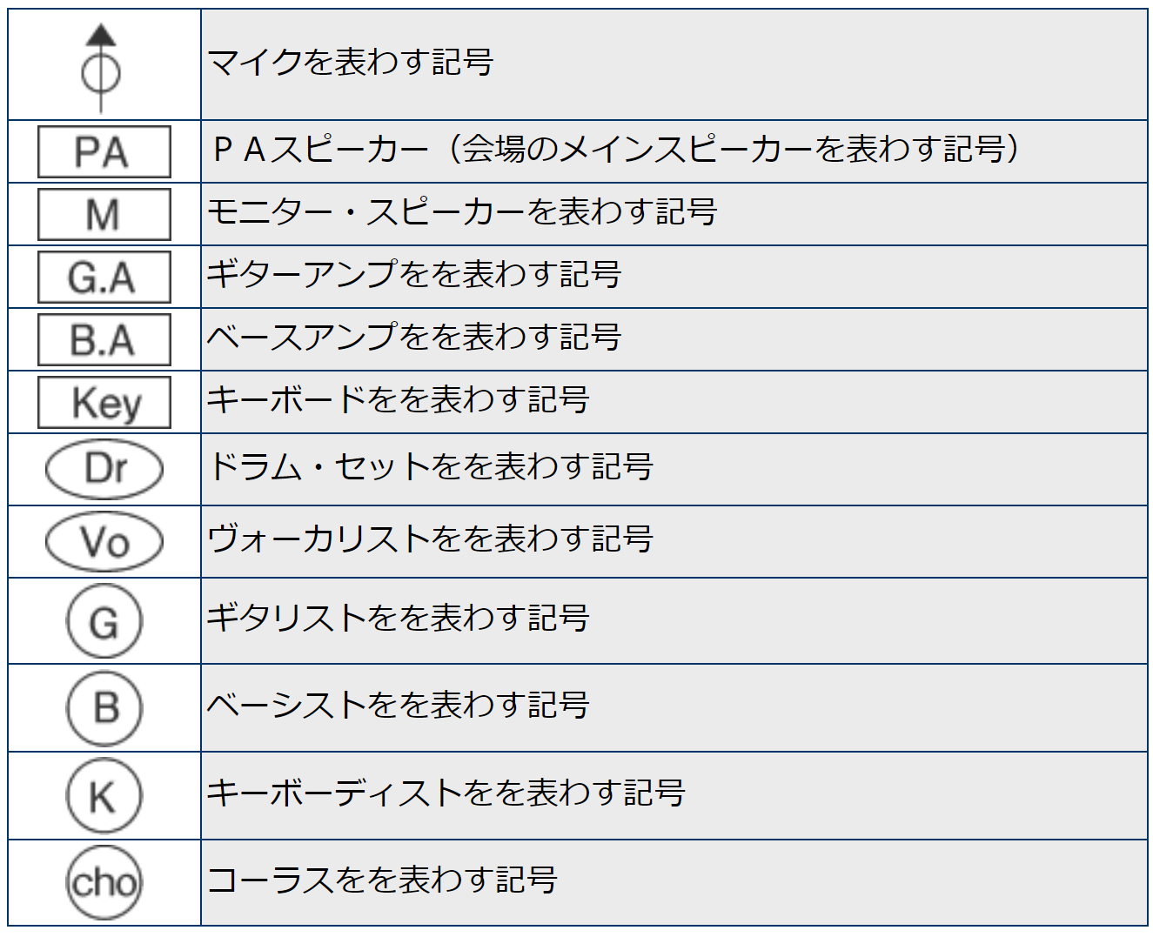


















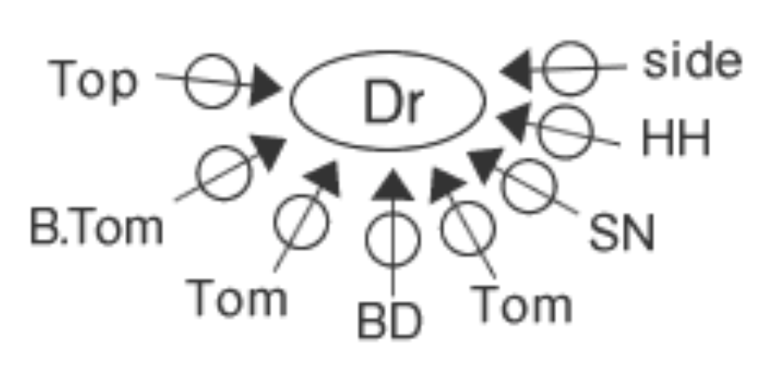
【記号】（こちらから、記号をコピペして、セット図に落としてください。機材に限りがあり、ご要望にそえない場合もあります）
↓記号をクリックすると、記号が選択されます。コピーしてお使いください。
↑記号をクリックすると、記号が選択されます。コピーしてお使いください。
【参考】ドラムにマイクを立てた際の例

Slide 3

記入用（出演者分コピーしてお使いください）
【セット図】（出演者・団体名）
【特記事項】（PAチームへの伝達事項、希望機材などあれば、わかりやすくご記入ください。機材に限りがあり、ご要望にそえない場合もあります）

